Slide 1
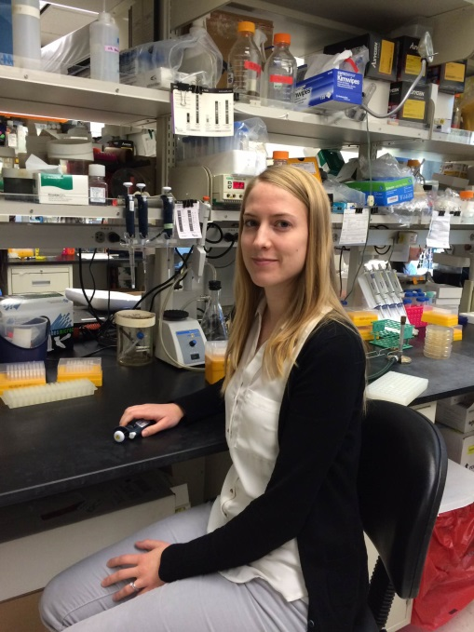
Soutenance de thèse département de Biochimie
Le lundi
15 décembre 2014
à 13 h
Salle Z7-2005
Christine Levesque
Directeur: Robert Day
Développement d'inhibiteurs pharmacologiques de PACE4 pour le traitement du cancer de la prostate

